Slide 1

CHRIST THE ROCK CONGREGATION
WORSHIP SERVICE
@@@@@@@@@@@@@@@@@@@@@@@@@@@@@@@@@@@@@@@@@@@@@@@@@@@@@@@@@@@@@@@@@@@@@@@@@@@@@@@@@@@@@@@@@@@@@@@@@@@@@@@@@@@@@@@@@@@@@@@@@@@@@@@@@@@@@@@@@@@@@@@@@@@@@@@@@@@@@@@@@@@@@@@@@@@@@@@@@@@@@@@@@@@@@@@@@@@@@@@@@@@@@@@@@@@@@@@@@@@@@@@@@@@@@@@@@@@@@@@@@@@@@@@@@@@@@
Sunday, MARCH 20TH 2022
Lead by
PASTOR MARC SIMEON

Slide 2


Slide 3
March 20th 2022
ANNOUNCEMENTS
  PRAYER LINE # (774) 217 6502 (Mon, Wed) 7:30-9:30PM
  CTRC LADIES # (774) 217 6502 (Thurs 7-9PM)
  Youth (CTRC zoom) 1:30-300PM
  GAITE ENFANTINE (IN CHURCH) (Sat 3-4PM)
  Rehearsal after church: Ladies
  EVENT
  Preparation for Easter on April 17th 2022

Slide 4
O WI BONDYE’M NAN GRAN ( 3X )
LI TELMAM GRAN LI FE SA LI VLE
2
O WI BONDYE’M NAN BON (3X)
LI TELMAN BON LI SOVE LA VI’N.

Slide 5
With my hands lifted up
And my mouth filled with praise
With a heart of thanksgiving
I will bless thee oh Lord
II
I will bless thee oh Lord
I will bless thee oh Lord
With a heart of thanksgiving
I will bless thee oh Lord

Slide 6
Woule woch la (bis)
Seyè-m pa wè kote pou mwen pase (3x)
Izrayèl kanpe, devan lamè rouj
Yo pa konnen sa pou yo fè yo an danje.
Yon sel bagay yo te bliye
Bondye pa janm komanse pou li pa fini

Slide 7
We are standing -- On holy ground,
And I know that there are angels all around;
Let us praise Jesus now.
We are standing in his presence,
On holy ground.
We are standing on holy ground.
And I know that there are angels all around.
Let us praise, Jesus now.
We are standing in His presence;
We are standing in His presence;
We are standing in His presence;
On holy ground. On holy ground.

Slide 8


Slide 9
204 Fr Cht Esp : Le Cri De Mon Ame
1.
Le cri de mon âme
S'élève vers Toi;
Elle te réclame,
Jésus, pour son Roi.
Ton joug est facile,
Ion fardeau léger;
Sur man cœur docile,
Règne, o Bon Berger !

Slide 10
2.
Trop longtemps le monde
Trompa mes désirs.
Changeants comme l'onde
Sont tous ses plaisirs.
Sa joie est frivole,
Tout est vanité;
Seule, ta Parole Est la vérité !

Slide 11
3.
Parole éternelle,
0 Christ Rédempteur,
Prends-moi sous ton aile,
Habite en mon cœur.
Dans la nuit profonde,
Tiens-moi par la main;
Lumière du monde,
Luis sur mon chemin !

Slide 12
4.
Source de l’eau vive,
Pain venu des cieux,
Que par Toi je vive
Paisible et joyeux!
Quand luira l'aurore
Du jour éternel,
Que je vive encore
Pour Toi, dans le ciel !

Slide 14

PRIÈRE D’INTERCESSION

Slide 15
180 FR CE TORRENTS D’AMOUR
1.
Torrents d’amour et de grâce,
Amour du Sauveur en croix!
A ce grand fleuve qui passe,
Je m’abandonne et je crois.
Refrain :
Je crois à ton sacrifice,
Jésus, Agneau de Dieu,
Et couvert par ta justice,
J’entrerai dans le saint lieu.

Slide 16
2.
Ah! Que partout se répande
Ce fleuve à la grande voix;
Que tout l’univers entende
L’appel qui vient de la croix!
Refrain :
Je crois à ton sacrifice,
Jésus, Agneau de Dieu,
Et couvert par ta justice,
J’entrerai dans le saint lieu.

Slide 17
3.
Que toute âme condamnée
Pour qui tu versas ton sang,
Soit au Père ramenée
Par ton amour tout-puissant.
Refrain :
Je crois à ton sacrifice,
Jésus, Agneau de Dieu,
Et couvert par ta justice,
J’entrerai dans le saint lieu.

Slide 18
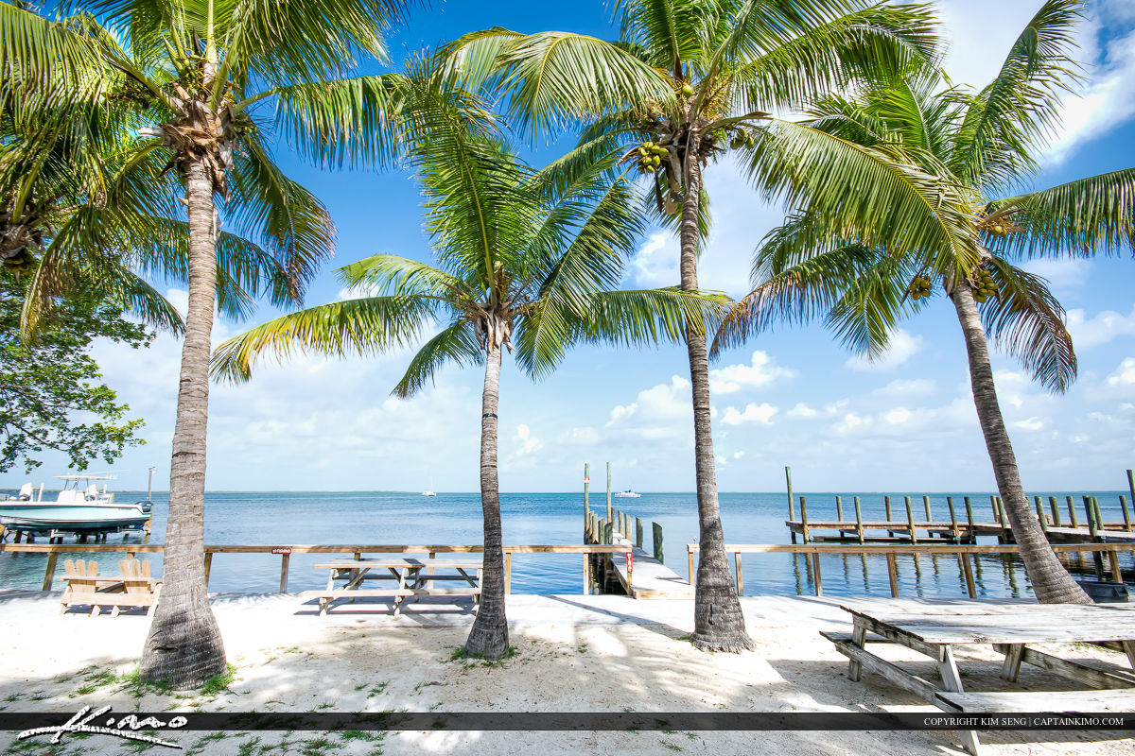

Slide 19

Enseigne-nous à bien compter nos jours, Afin que nous appliquions notre coeur à la sagesse.
So teach us to number our days, That we may gain a heart of wisdom. Ps 90:12

Slide 20
LECTURE
1 SAMUEL 2
1-10

Slide 21
1Sa 2:1 ¶ And Hannah prayed and said: "My heart rejoices in the LORD; My horn is exalted in the LORD. I smile at my enemies, Because I rejoice in Your salvation.
2 "No one is holy like the LORD, For there is none besides You, Nor is there any rock like our God.
3 "Talk no more so very proudly; Let no arrogance come from your mouth, For the LORD is the God of knowledge; And by Him actions are weighed.

Slide 22
4 "The bows of the mighty men are broken, And those who stumbled are girded with strength.
5 Those who were full have hired themselves out for bread, And the hungry have ceased to hunger. Even the barren has borne seven, And she who has many children has become feeble.
6 "The LORD kills and makes alive; He brings down to the grave and brings up.

Slide 23
7 The LORD makes poor and makes rich; He brings low and lifts up.
8 He raises the poor from the dust And lifts the beggar from the ash heap, To set them among princes And make them inherit the throne of glory. "For the pillars of the earth are the LORD'S, And He has set the world upon them.

Slide 24
9 He will guard the feet of His saints, But the wicked shall be silent in darkness. "For by strength no man shall prevail.
10 The adversaries of the LORD shall be broken in pieces; From heaven He will thunder against them. The LORD will judge the ends of the earth. "He will give strength to His king, And exalt the horn of His anointed."

Slide 25
1Sa 2:1-10
¶ Anne pria, et dit: Mon cœur se réjouit en l'Éternel, Ma force a été relevée par l'Éternel; Ma bouche s'est ouverte contre mes ennemis, Car je me réjouis de ton secours.
2 Nul n'est saint comme l'Éternel; Il n'y a point d'autre Dieu que toi; Il n'y a point de rocher comme notre Dieu.
3 Ne parlez plus avec tant de hauteur; Que l'arrogance ne sorte plus de votre bouche; Car l'Éternel est un Dieu qui sait tout, Et par lui sont pesées toutes les actions.

Slide 26
4 L'arc des puissants est brisé, Et les faibles ont la force pour ceinture.
5 Ceux qui étaient rassasiés se louent pour du pain, Et ceux qui étaient affamés se reposent; Même la stérile enfante sept fois, Et celle qui avait beaucoup d'enfants est flétrie.
6 L'Éternel fait mourir et il fait vivre. Il fait descendre au séjour des morts et il en fait remonter.

Slide 27
7 L'Éternel appauvrit et il enrichit, Il abaisse et il élève.
8 De la poussière il retire le pauvre, Du fumier il relève l'indigent, Pour les faire asseoir avec les grands. Et il leur donne en partage un trône de gloire; Car à l'Éternel sont les colonnes de la terre, Et c'est sur elles qu'il a posé le monde.

Slide 28
9 Il gardera les pas de ses bien-aimés. Mais les méchants seront anéantis dans les ténèbres; Car l'homme ne triomphera point par la force.
10 Les ennemis de l'Éternel trembleront; Du haut des cieux il lancera sur eux son tonnerre; L'Éternel jugera les extrémités de la terre. Il donnera la puissance à son roi, Et il relèvera la force de son oint.

Slide 29
220 FCD Sur De La Victoire
1
Sur de la victoire,
Soldat du Seigneur,
Marche, chante : «Gloire!»
Tu seras vainqueur.
Le grand Capitaine Qui va devant toi
Te la rend certaine;
Combats avec foi.
Refrain
Car, la victoire, Tu l’auras!
Chante donc : «Gloire!» Tu verras
Ton adversaire – Fort, vaillant,
Couche par terre – A l’instant!

Slide 30
2.
L’ennemi s’avance
Redoublant le pas
Et plein d’assurance,
Ne s’arrête pas;
Mais, Christ va combattre,
Reste près de lui;
Déjà pour l’abattre
Son épée a Lui
Refrain
Et, la victoire, Tu l’auras!
Chante donc : «Gloire!» Tu verras
Ton adversaire – Fort, vaillant,
Couche par terre – A l’instant!

Slide 31
3
Dieu tient la couronne
Promise aux Vainqueurs
C´est lui qui la donne
Avec le bonheur
Bientôt sur ta tête Il va l´a poser
Dans sa paix parfaite tu va reposer
Refrain
Oui, la victoire, Tu l’auras!
Chante donc : «Gloire!» Tu verras
Ton adversaire – Fort, vaillant,
Couche par terre – A l’instant!

Slide 32


Slide 33


Slide 34
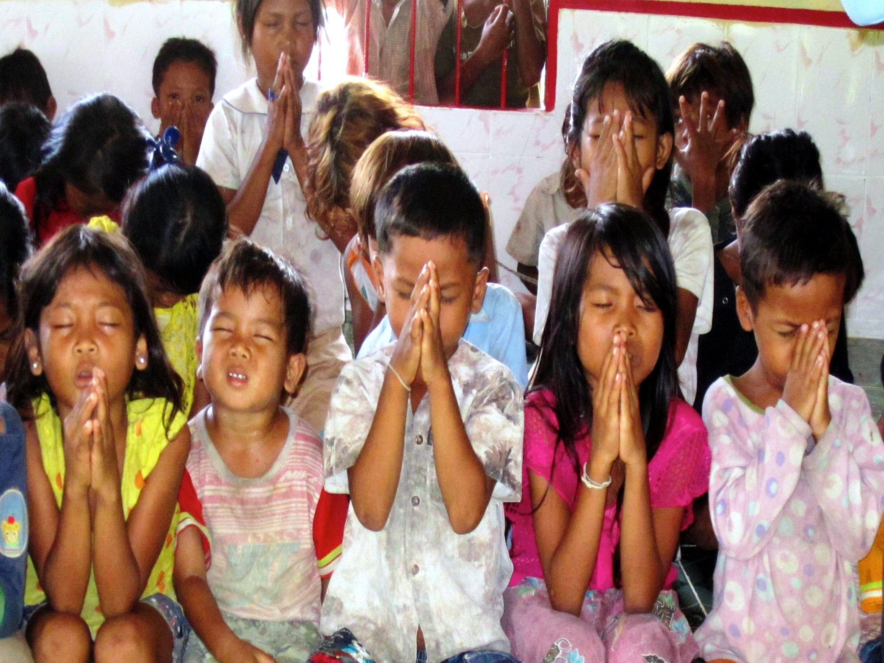
GRANDE PRIÈRE

Slide 35
VISITORS WELCOME
ANNOUNCEMENT

Slide 36
March 20th 2022
ANNOUNCEMENTS
  PRAYER LINE # (774) 217 6502 (Mon, Wed) 7:30-9:30PM
  CTRC LADIES # (774) 217 6502 (Thurs 7-9PM)
  Youth (CTRC zoom) 1:30-300PM
  GAITE ENFANTINE (IN CHURCH) (Sat 3-4PM)
  Rehearsal after church: Ladies
  EVENT
  Preparation for Easter on April 17th 2022

Slide 37
KCD 8 San Sovè, San Bon-Dieu
1
San Sovè, san Bon-Dieu,
sa ou va fè?
Lè ou apé mouri, sa ou va fè?
Lè sa li sérié, nanm ou pralé;
Ki sa ou va tounin ; sa ou va fè

Slide 38
2
Ou-minm kap ri tout tan;
sa ou va fè?
Jou sa ou va tout sèl;
sa ou va fè?
Si lè lan mò vini, ou pa paré
La pè va sézi ou; sa ou va fè?

Slide 39
3
Eské gin gnou koté
pou ou kaché?
Lè Bon-Dieu rélé ou,
sa ou va fè?
Gran moun tan ap pasé,
jèn jan, jèn fi;
Moun ki rinmin péché;
sa ou va fè?

Slide 40
4
Moun ki rinmin Jézu,
al jouin Bon-Dieu;
Li bon, li patènèl; li sové yo.
Lan mò pa fè yo pè,
Jézu ak yo;
Li kaché yo nan bra-l,
li sové yo.

Slide 41
Enseigne-nous à bien compter nos jours, Afin que nous appliquions notre coeur à la sagesse.
So teach us to number our days, That we may gain a heart of wisdom. Ps 90:12

Slide 42


Slide 43


Slide 44
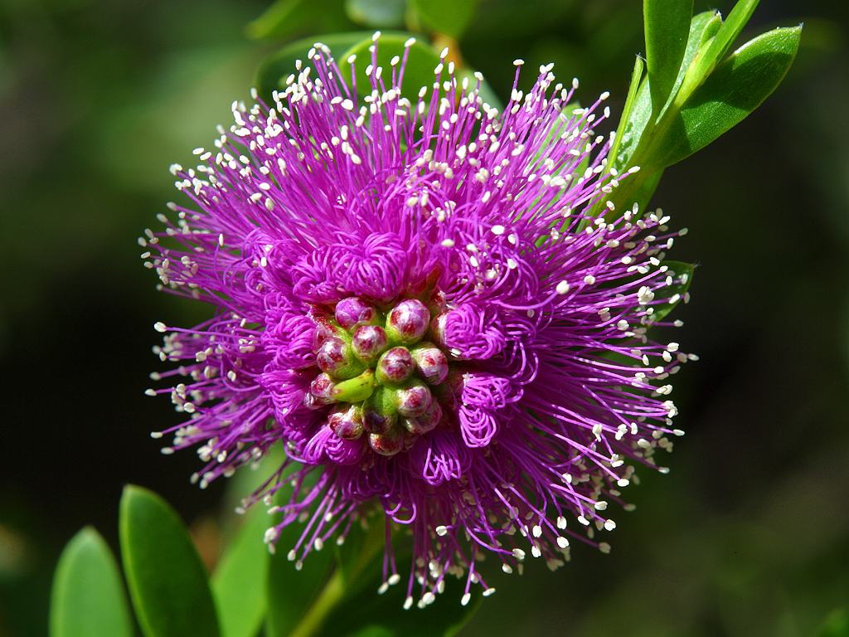

Slide 45


Slide 46
SERMON
PAR
PASTOR
ULRICK DESTINOBLE

Slide 47


Slide 48
100 Fr Cht D’Esp Il Va Venir
1
Il va venir, le Seigneur que j'adore,
Bientôt sa voix retentira du ciel.
À mes regards l'horizon se colore
Des purs rayons du soleil éternel.
Refrain
Gloire à toi seul, Seigneur Jésus,
Gloire à jamais, Gloire à ton nom,
De ton beau ciel, je ne sortirai plus
Et pour toujours j'exalterai ton nom.

Slide 49
2
Qu'autour de moi s'élève la tempête,
Je suis en paix, car tu veilles sur moi ;
Je puis, ô mon Sauveur, lever la tête,
Tu vas venir me prendre auprès de toi.
Refrain
Gloire à toi seul, Seigneur Jésus,
Gloire à jamais, Gloire à ton nom,
De ton beau ciel, je ne sortirai plus
Et pour toujours j'exalterai ton nom.

Slide 50
3
Maison du Père, où ton amour m'appelle,
Sainte cité, demeure des élus,
Les lieux qu'éclaire une gloire éternelle,
Me sont ouverts par toi-même, ô Jésus !
Refrain
Gloire à toi seul, Seigneur Jésus,
Gloire à jamais, Gloire à ton nom,
De ton beau ciel, je ne sortirai plus
Et pour toujours j'exalterai ton nom.

Slide 51
4
Bonheur ineffable ! Quand dans ta gloire,
Aux yeux des rachetés tu paraîtras,
Jésus, avec le cri de victoire,
Près de toi, pour toujours tu me prendras.
Refrain
Gloire à toi seul, Seigneur Jésus,
Gloire à jamais, Gloire à ton nom,
De ton beau ciel, je ne sortirai plus
Et pour toujours j'exalterai ton nom.

